Slide 1



OBIETTIVI
FINALITA’
PROCESSI
METODOLOGIE
INTELLIGENZA AMBIENTALE, NARRATIVITÀ, TAGGING DELLE RISORSE URBANE E SENSORISTICA DIFFUSA
MODELLO TECNOLOGICO
FRUIBILITA’

Slide 2



IL PROGETTO
INTUS MIRA A PORRE IN OPERA SOLUZIONI TECNOLOGICHE INNOVATIVE PER LA CREAZIONE DI SERVIZI TURISTICO-CULTURALI. L’INTENTO E’ QUELLO DI SVELARE UN LIVELLO PIU’ PROFONDO DI MEMORIE E IDENTITA’ PROPRIE DI CIASCUN LUOGO, CHE POSSANO COINVOLGERE IL VISITATORE IN UN’AVVENTURA EMOZIONANTE E PARTECIPATA.
Intelligenza ambientale, Narratività, Tagging delle Risorse Urbane e Sensoristica diffusa

Slide 3
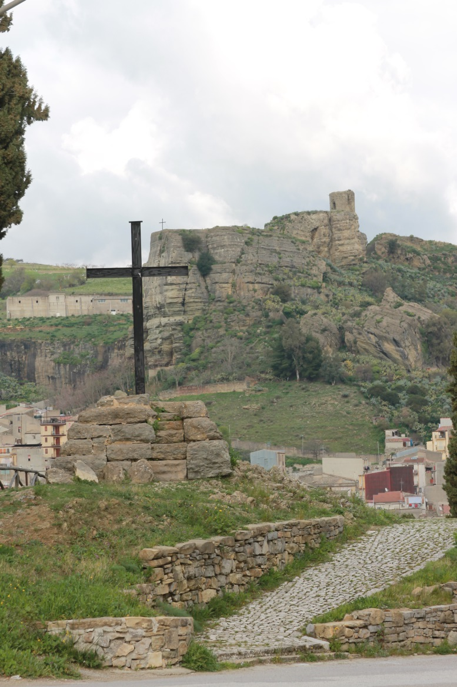
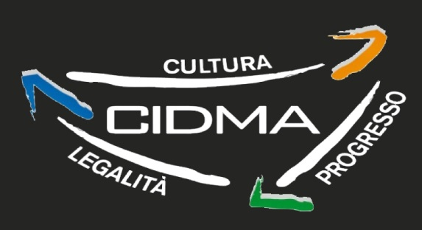


Chi siamo:
SOGGETTI ATTUATORI:
GRIZZAFFI BERNARDO
LANZA VITTORIO
LO SCIUTO COSIMO
PECORELLA GIOVANNI
TERRUSA LEONARDO
TROMBATURI MARIA CATERINA
Intelligenza ambientale, Narratività, Tagging delle Risorse Urbane e Sensoristica diffusa
I PARTNER
ASSOCIAZIONE
IL GERMOGLIO

Slide 4
Nello specifico INTUS intende realizzare attività e prodotti finalizzati a
Valorizzare il patrimonio culturale locale, attraverso la creazione di un sistema replicabile di accesso ai beni culturali
Promuovere un turismo culturalmente partecipato, sviluppando percorsi narrativi territoriali
Intelligenza ambientale, Narratività, Tagging delle Risorse Urbane e Sensoristica diffusa
Valorizzare i luoghi, organizzare iniziative di animazione sul territorio
Incentivare una fruizione patrimoniale in modalità interattiva, attraverso strumenti tecnologici che ne consentono una cultura intelligente
Creare opportunità lavorative per i giovani, generando una crescita economica e sviluppo locale
Promuovere una cultura della legalità diffusa e consapevole, valorizzandone luoghi e fonti archivistiche legate ad eventi storici di spiccate attualità

Slide 5
I PUNTI CARDINI DI INTUS DERIVANO
Fonti archivistiche e bibliotecarie
Intelligenza ambientale, Narratività, Tagging delle Risorse Urbane e Sensoristica diffusa
Soluzioni di storytelling digitale
Tecniche di intelligenza ambientale

Slide 6
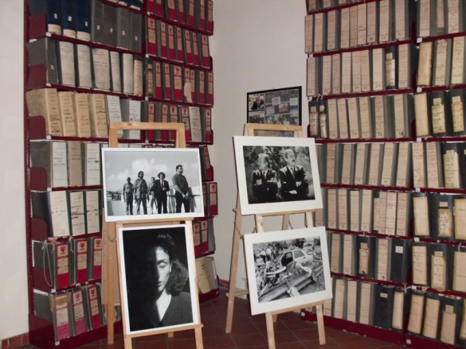
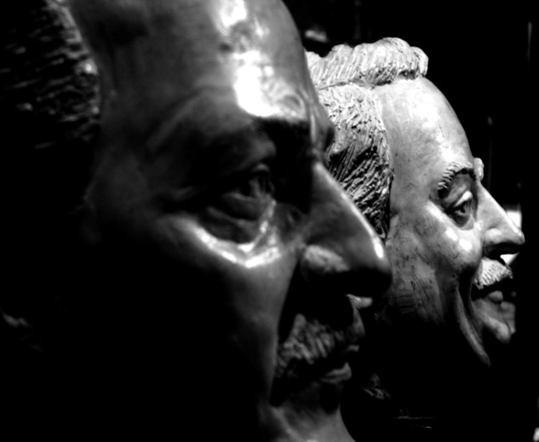
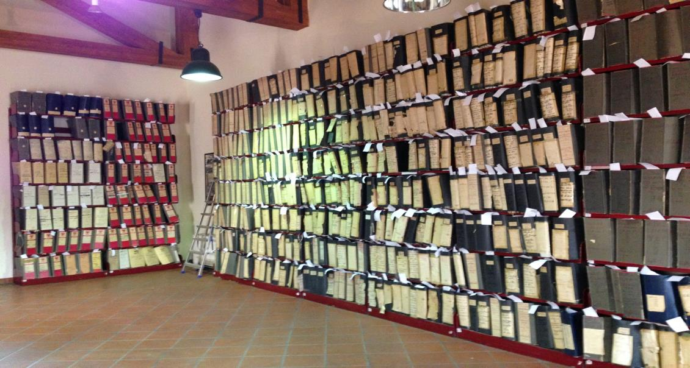
Fonti archivistiche e bibliotecarie
Saranno inventariati e digitalizzati parte dei documenti del Maxi-processo istruito dai giudici Giovanni Falcone e Paolo Borsellino, conservati presso il C.I.D.M.A. di Corleone.
Intelligenza ambientale, Narratività, Tagging delle Risorse Urbane e Sensoristica diffusa

Slide 7
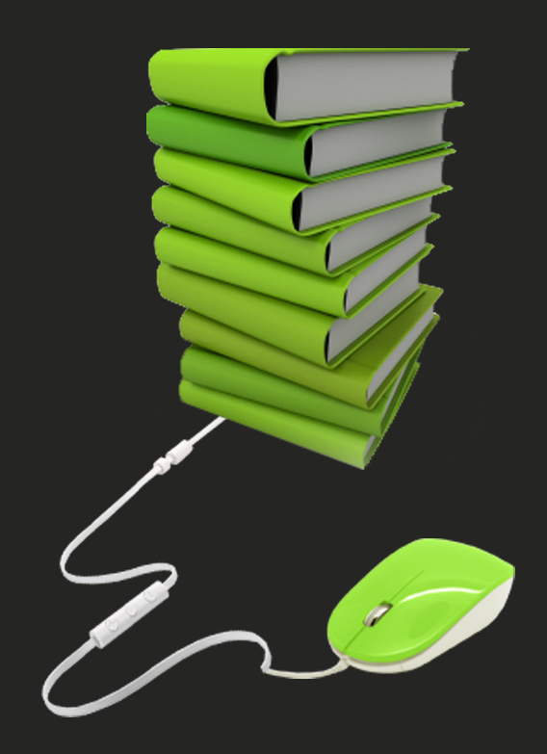
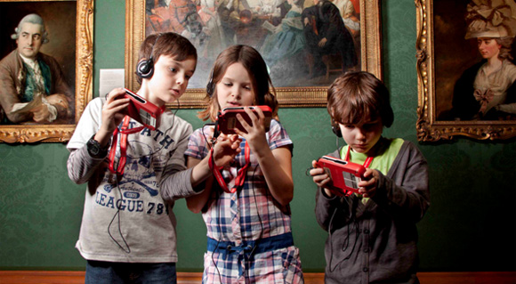
Soluzioni di storytelling digitale
La visita al tessuto urbano diventa immersiva con l’ausilio di tecniche di narrazione dei luoghi. Partendo da contenuti tematici indicizzati, vengono applicati in chiave suggestiva modelli dinamici di storytelling.
Intelligenza ambientale, Narratività, Tagging delle Risorse Urbane e Sensoristica diffusa

Slide 8
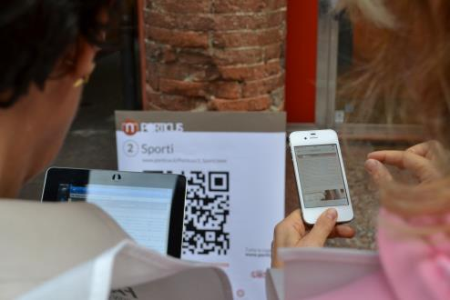
Tecniche di intelligenza ambientale
Il modello proposto di uno spazio urbano dinamico e aperto, fonte di avventure conoscitive, troverà riscontro in contenuti avvincenti, granulari e modulabili in sequenze dinamiche.
Intelligenza ambientale, Narratività, Tagging delle Risorse Urbane e Sensoristica diffusa

Slide 9
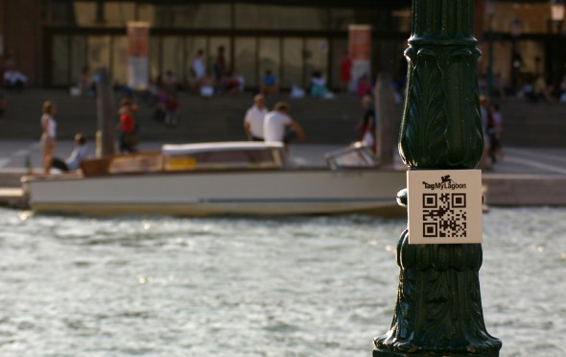
METODOLOGIE
Grazie all’impiego di soluzioni innovative sarà possibile far “parlare” gli strati culturali profondi e la dimensione identitaria del territorio, attraverso un lavoro di recupero, narrativizzazione e restituzione contestuale dei contenuti propri della storia locale, in una logica di smart environment.
Intelligenza ambientale, Narratività, Tagging delle Risorse Urbane e Sensoristica diffusa

Slide 10
Il modello tecnologico innovativo di INTUS trova il suo completamento in uno spazio urbano in grado di:
riconoscere il visitatore
tracciare i suoi spostamenti
conoscere i luoghi visitati e i tempi della visita stessa
veicolare contenuti
articolare dinamicamente i trails narrativi in funzione dei comportamenti fruitivi
integrare la veicolazione di informazione narrativa con le attività di animazione coordinata
Intelligenza ambientale, Narratività, Tagging delle Risorse Urbane e Sensoristica diffusa

Slide 11
INTUS PERMETTERA’ INOLTRE
la personalizzazione in tempo reale dei contenuti, mediante il dialogo con il centro servizi urbano, in funzione delle preferenze di visita dell’utente, della tipologia di percorso seguito, dell’interazione con la sensoristica locale, e delle opportunità di animazione previste dal percorso;
la possibilità di interagire con i points of interest diffusi sul territorio, attraverso la lettura di tags fisici quali i codici QR apposti sui monumenti, o l’interazione wireless con i tag RFID o con gli apparati wireless di “sentinella” installati presso i luoghi di interesse.
Intelligenza ambientale, Narratività, Tagging delle Risorse Urbane e Sensoristica diffusa

Slide 12
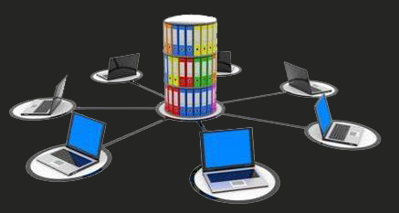
FRUIBILITA’
I flussi informativi messi in opera dal sistema saranno resi fruibili da una applicazione software smartphone e/o tablet utilizzata dai visitatori.
Intelligenza ambientale, Narratività, Tagging delle Risorse Urbane e Sensoristica diffusa

Slide 13

IN SINTESI….la cultura e la tecnolgia si pongono al servizio del territorio, reinterpretandolo e restituendo un progetto capace di rispondere ad un bisogno: quello di veicolare nuovi valori e di generare al tempo stesso nuovi bisogni e aspettative, in grado di ricostruire mappe e trame sociali e rimettere in movimento processi di innovazione e cambiamento.
Intelligenza ambientale, Narratività, Tagging delle Risorse Urbane e Sensoristica diffusa

Slide 14
GRAZIE PER L’ATTENZIONE
Intelligenza ambientale, Narratività, Tagging delle Risorse Urbane e Sensoristica diffusa

